Slide 1


Slide 2

Les travaux de la Division
de la population des Nations Unies:
passé, présent et avenir
Présentation à l’Institut national d’études démographiques
Paris, le 5 Septembre 2014
John Wilmoth
Directeur de la Division de la population, ONU

Slide 3
Un peu d’histoire
Dès la première session de la Commission de la population, qui s'est tenue à Lake Success dans l’état de New York en Février 1947, le Secrétaire général, dans son rapport à la Commission, a déclaré que :
  “Presque toutes les branches de l'Organisation et des agences spécialisées ont besoin d’informations rapides et fiables sur l’effectif et les caractéristiques des populations des différentes parties du monde ainsi que sur la manière dont leur effectif change par les naissances, les décès et la migration. Nous avons besoin d’une comptabilité précise des populations humaines.”

Slide 4
Mission de la Division de la population
Faciliter l’accès des gouvernements et de la société civile à l’information sur les tendances de la population, leurs composantes démographiques et leur relations avec le développement social et économique, afin de fournir une base solide pour l’élaboration des politiques et des programmes
Produire les estimations et les projections officielles de population de l’ONU [qui]… “servent de groupe standard et cohérent de données démographiques utilisées par l’ensemble du système des Nations Unies”
Fournir un soutien de fond aux entités intergouvernementales
Renforcer la capacité de la communauté internationale à résoudre de manière effective les problèmes de population actuels et émergents et intégrer une perspective démographique dans les programmes de développement tant au niveau national qu’international

Slide 5
Champs d’expertise
Estimations et projections de la population
Fécondité et santé reproductive
Mortalité
Migration internationale
Politique de population
Population et développement
  - Vieillissement de la population
  - Urbanisation
  - Population et environnement

Slide 6
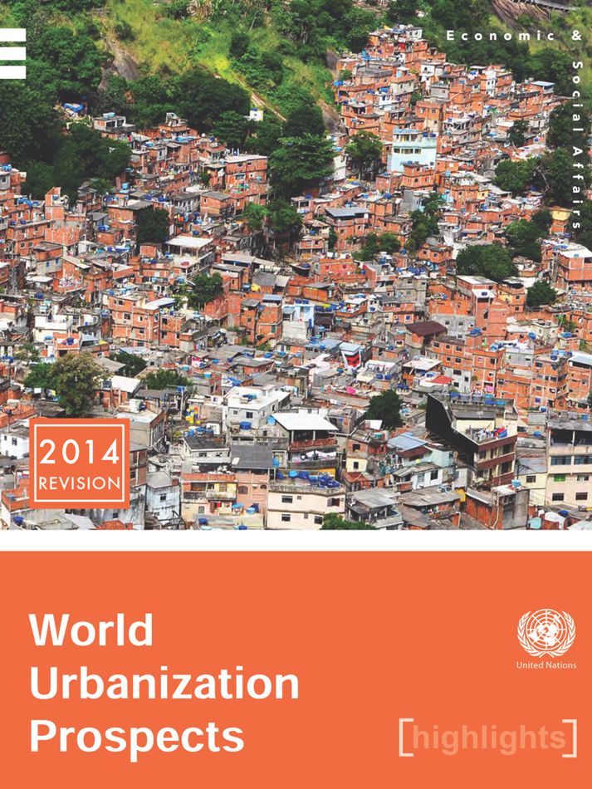
Estimations et projections de la population
Pour tous les pays et régions
du monde, produire:
  World Population Prospects:
  ensemble officiel des estimations et projections de population de l’ONU
  World Urbanization Prospects:
  l’unique ensemble d’estimations
  et de projections démographiques pour toutes les zones et agglomerations urbaines

Slide 7
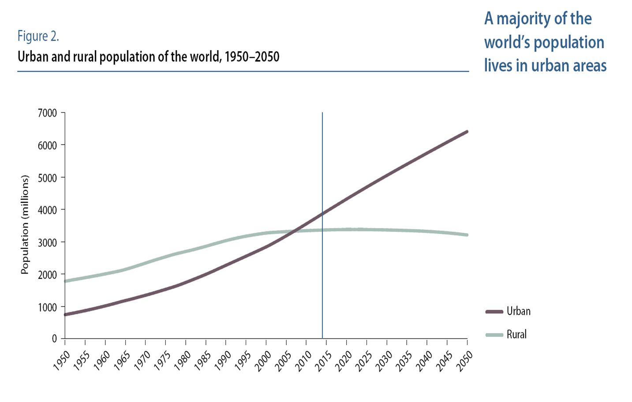

Estimations et projections de la population
Source: World Urbanization Prospects 2014, Highlights

Slide 8
Fécondité et santé reproductive
Pour tous les pays et régions du monde, produire des données
et des analyses sur :
  les niveaux et tendances de la fécondité, y compris la fécondité des adolescentes
  le calendrier de la fécondité
  les mariages et les unions
  la prévalence de la contraception et les besoins non satisfaits en matière de planification familiale
  les politiques nationales en matière de fécondité
  le taux de fécondité des adolescentes, la prévalence de la contraception et les besoins non satisfaits en planification familiale dans le cadre du suivi régulier des progrès accomplis en matière de santé maternelle pour le 5eme Objectif du Millénaire pour le développement

Slide 9
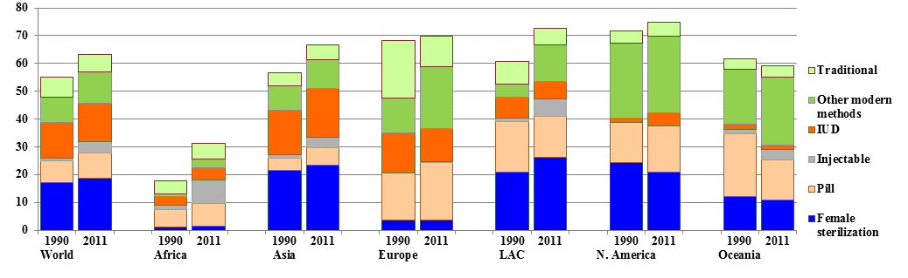
Fécondité et santé reproductive
Prévalence de la contraception (en pourcentage) âgées de 15 à 49 ans, mariées ou en union, par méthode et région, 1990 et 2011
(Source: Population Facts 2013, No. 9)

Slide 10
Mortalité
Pour tous les pays et régions du monde, produire des données et des analyses sur les niveaux et les tendances de la mortalité, y compris :
  la mortalité infantile (avec l’UNICEF, l’OMS et la Banque mondiale)
  la mortalité aux âges adultes
  la mortalité maternelle (avec l’OMS, l’UNICEF, le FNUAP et la Banque mondiale)
  la mortalité aux âges avancés

Slide 11
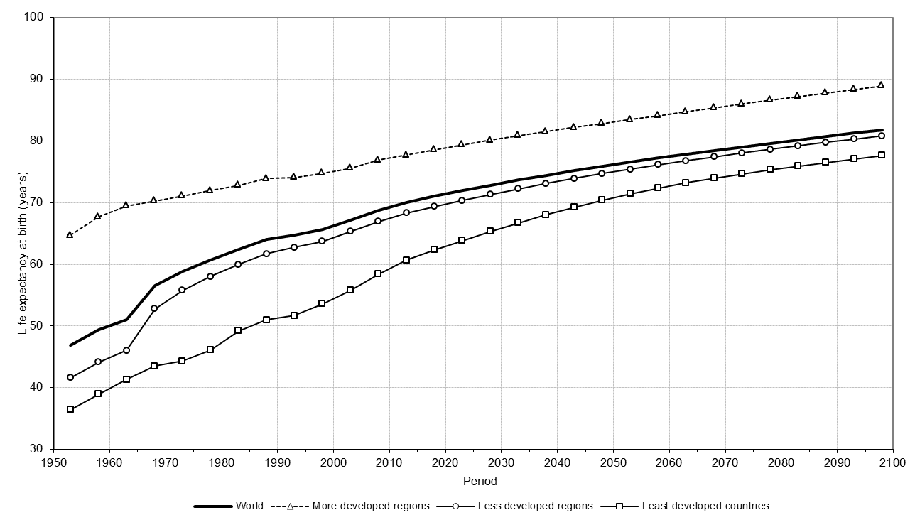
Mortalité
Espérance de vie à la naissance
(Source: World Population Prospects 2012, Highlights)
Le monde entier
Les régions développées
Les régions en voie de développement
Les pays les moins développés
1950
2014
2100

Slide 12
Migration internationale
Organiser des réunions de coordination des activités sur la migration internationale
Fournir un soutien de fond aux réunions de haut niveau sur la migration
Pour tous les pays du monde, produire des données et des analyses sur les migrants internationaux

Slide 13
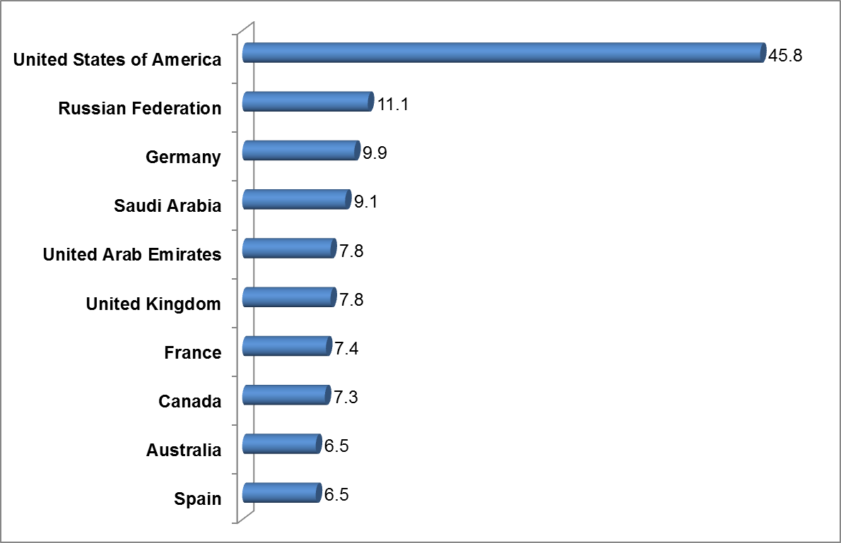
Migration internationale
Les 10 premiers pays d’acceuil : pays avec le nombre le plus élevé de migrants internationaux, 2013 (millions)
(Source: Trends in International Migrant Stock: The 2013 Revision)

Slide 14
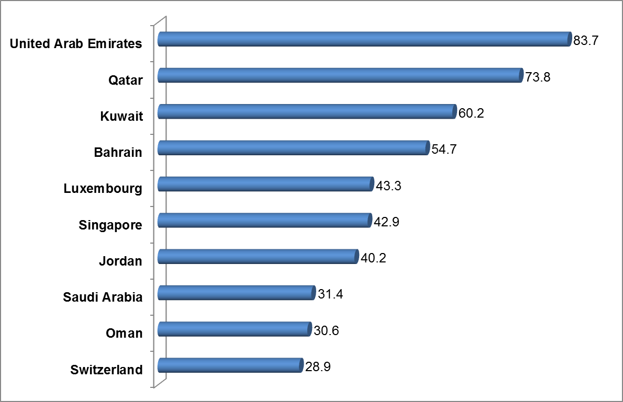
Migration internationale
Les 10 premiers pays d’acceuil : pays avec le pourcentage le plus élevé de migrants internationaux au sein de la population totale, 2013
(Source: Trends in International Migrant Stock: The 2013 Revision)

Slide 15
Politique de population
Pour tous les pays et régions du monde, produire des données et des analyses sur les points de vue et les politiques des gouvernements à propos des caractéristiques suivantes de leur population :
  - effectif et croissance
  - structure par âge
  - fécondité
  - santé reproductive et planification familiale
  - santé et mortalité
  - distribution spatiale
  - migrations interne et internationale
Les données disponibles remontent aux années 70

Slide 16
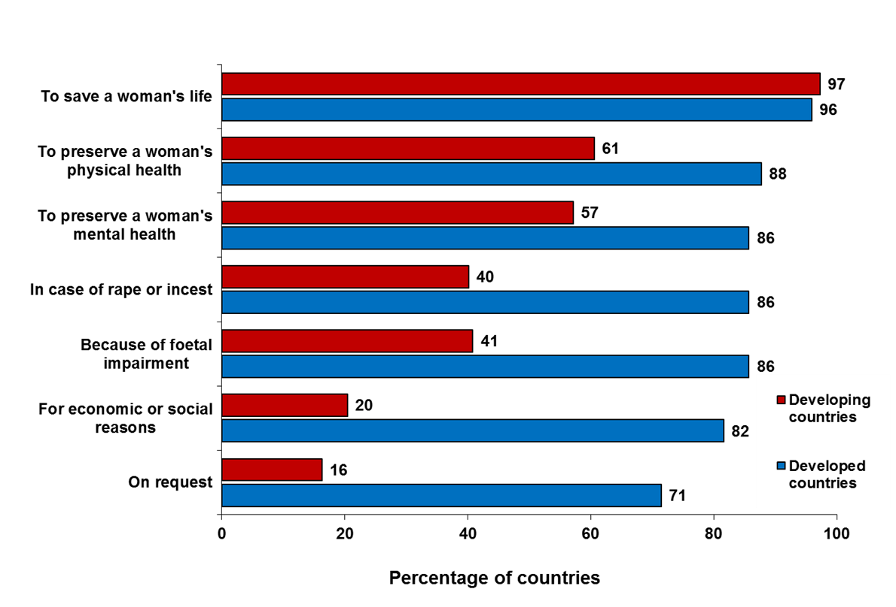
Politique de population
Conditions légales du recours à l’avortement dans le monde par niveau de développement, 2013
(Source: World Population Policies 2013)

Slide 17
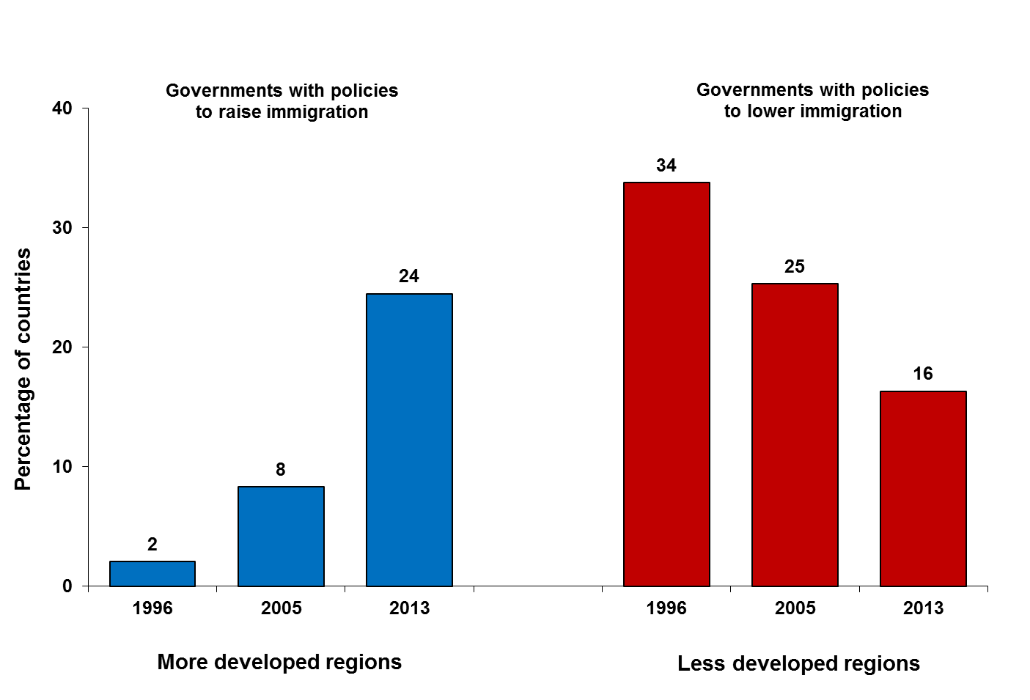
Politique de population
Politiques nationales pour influencer le niveau d’immigration par niveau de développement, 1996-2013
(Source: World Population Policies 2013)

Slide 18
Population et développement
Pour tous les pays et régions du monde, produire:
  des données et des analyses sur les tendances du vieillissement de la population
  des estimations de l’effectif de la population urbaine et rurale par sexe et âge
  des données sur la relation entre population et environnement (dans le contexte des négociations actuelles sur le changement climatique ainsi que de la discussion internationale sur les indicateurs de développement durable et le programme de développement des Nations Unies pour l’après-2015)

Slide 19
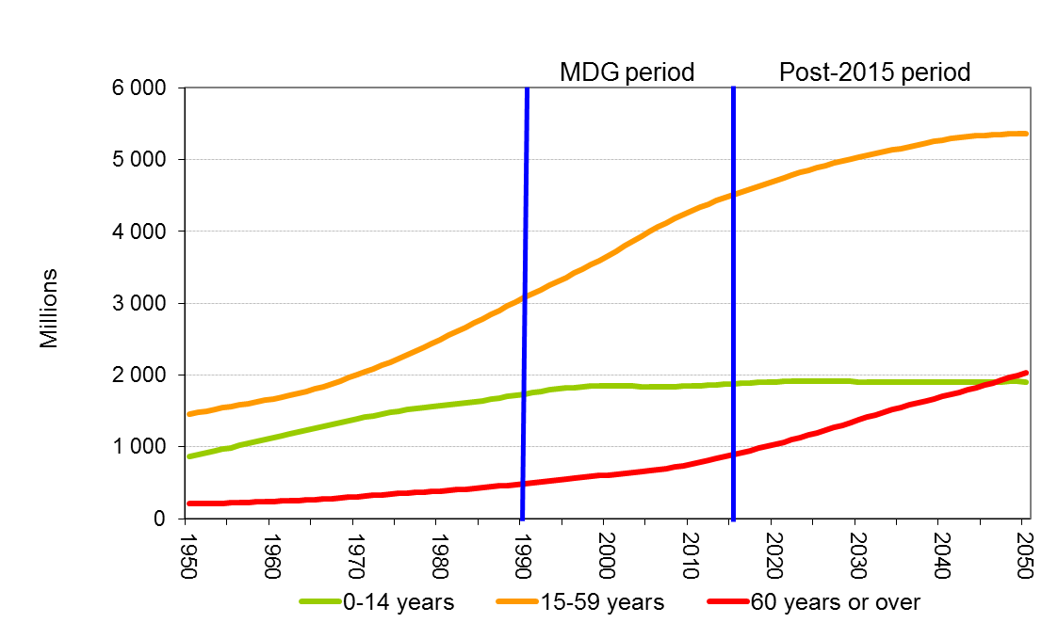
Population et développement
Effectif de la population par grande tranche d’âges : 1950-2050
(Source: Population Facts 2012, No. 4)

Slide 20

Soutien aux entités intergouvernementales
- La Commission
sur la Population et
le Développement (CPD)
- Le Conseil Économique
et Social (ECOSOC)
- L’Assemblée Générale
(GA)

Slide 21
Nouvelles orientations
Mortalité
  Faire l’inventaire des sources empiriques connues des estimations de mortalité pour chaque pays, y compris les données provenant de l’état civil, des recensements et des enquêtes auprès des ménages
Mariage et planification familiale
  Étendre la projection de l’effectif des femmes âgées de 15 à 49 ans, mariées ou en union, jusqu’à l’an 2030
  Utiliser des modèles probabilistes pour estimer et projeter la prévalence de la contraception ainsi que les besoins non satisfaits en matière de planification familiale chez les femmes en âge de procréer, mariées ou en union, jusqu’à l’an 2030

Slide 22
Nouvelles orientations (suite)
Migration internationale
  Faire la mise à jour du stock de non-nationaux par sexe, âge et pays d’origine
Urbanisation
  Estimer l’effectif de la population urbaine et rurale par sexe et âge pour les pays ayant au moins 300.000 habitants en 2013
Estimations et projections de la population
  Développer des modèles probabilistes (bayésiens et hiérarchiques) pour les projections de fécondité et de mortalité

Slide 23
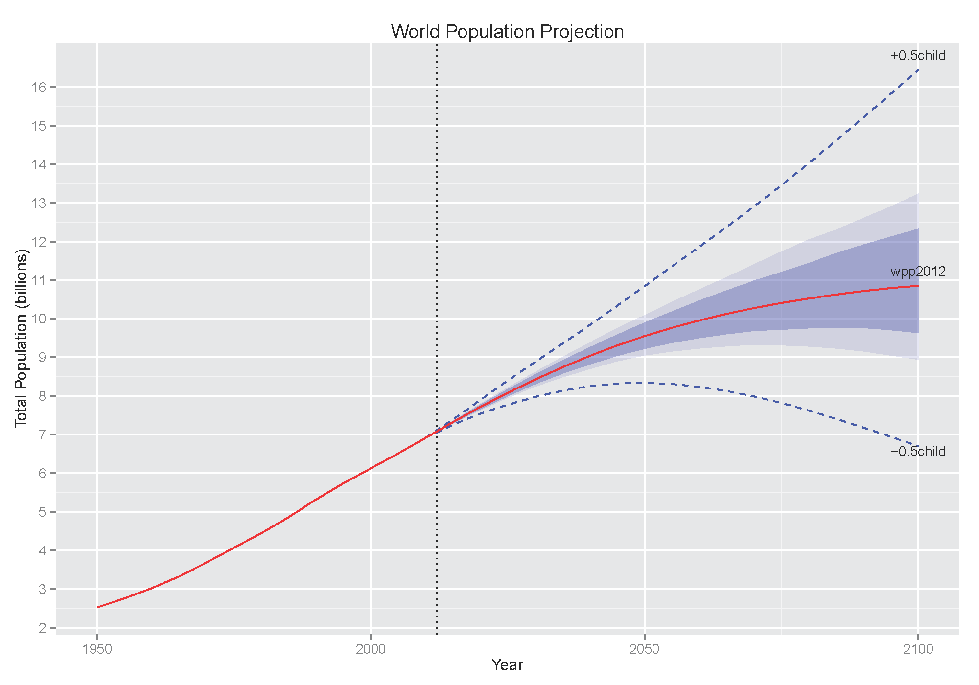
Projections jusqu’en 2100, population du monde
+ 0.5 enfant
Intervalles de prévision à 80% et à 95%
Source: World Population Prospects, 2012 Revision
- 0.5 enfant

Slide 24
Projets futurs
Recherche
  Continuer à améliorer les méthodes d’estimation et de projection de la fécondité, la mortalité, la migration, la pratique de la contraception, et l’urbanisation
  Partager les bases de données sources avec tout le monde et rendre plus tranparentes toutes les méthodes d’estimation
Assistance technique
  Continuer à offrir des formations sur :
    les projections de la population dans les pays en voie de développement
    la collecte de données sur la migration internationale
  Renforcer les capacités nationales dans la réalisation d’enquêtes sur le vieillissement de la population

Slide 25
L’avenir …
L’après-2015
  Adapter les activités de la Division de la population de l’ONU aux besoins du programme de développement des Nations Unies pour l’après-2015

Slide 26

Merci!

